Slide 1
Итоги работы МБОУ СОШ № 19 за 2014-2015 учебный год
Научно-методическая тема школы в 2014-2015 учебном году
«В условиях перехода на новые образовательные стандарты развитие творческого потенциала современного учителя и учащихся путем применения прогрессивных методик и технологий в урочное и внеурочное время».
Акценты:
в содержании деятельности школы - интеграция обучения и воспитания;
в преподавании – освоение современных педагогических технологий;
в учебной деятельности – создание адаптивной образовательной среды.

Slide 2
Паспорт образовательного учреждения
Наименование образовательного учреждения | муниципальное бюджетное общеобразовательное учреждение средняя общеобразовательная школа №19 г.Пензы
Юридический адрес | .Пенза, ул. Ягодная 11,а
Директор | Романов Ю.В.
Заместители директора по УВР | Орлова И.Н., Малина И.В.
Заместители директора по ВР | Легонькова А.Н.
Ответственный за научно-методическую, проектную и профориентационную работу | Орлова И.Н., Филатова Н.Ю., Мацюра Н.А.
Ответственный за организацию здоровьесбережения | Куприянчук Л.А.
Ответственные за организацию технологического образования, профильной и предпрофильной подготовки | Орлова И.Н., Легонькова А.Н., Суркова О.А., Бузякова В.А., Гришин Ю.М.
Ответственные за организацию платных дополнительных образовательных услуг | Легонькова А.Н.
Ответственные за организацию платных образовательных услуг | Малина И.В.
E-mail | school19@guoedu.ru
Контактные телефоны | 36-07-81, 36-13-57, 36-31-33, 36-33-88

Slide 3
Основные направления работы школы в 2014-2015 учебном году:
Комплексное
Дифференцированное
Проблемное

Slide 4
Подготовка школы на переход основного общего образования на ФГОС:
ШАГ №1 Создание рабочей группы для разработки и управления программой изменений и дополнений образовательной системы школы.
ШАГ №2 Определение изменений и дополнений в образовательную систему.
ШАГ №3 Разработка Основной образовательной программы. Разработка единичных проектов изменений в сводную программу изменений и дополнений.
ШАГ №4 План-график мероприятий по обеспечению введения Федерального государственного образовательного стандарта основного общего образования на 2014-2015г.г.
ШАГ № 5
Разработка модели внеурочной деятельности, позволяющей избежать перегрузки обучающихся (модель дополнительного образования).
ШАГ №6
Контроль реализации запланированных изменений в образовательной системе школы.

Slide 5
Основные направления работы школы в 2014– 2015 учебном году
Проект №1 . «Дробно-рейтинговая оценка»
Проект № 2. «Оценка по поведению»
Проект № 3. «Организация предпрофильной работы по технологическому направлению.»
Проект № 4: «Читающая школа»
Проект № 5: Реализация программ «Успешный ученик» и « Самый классный класс».
Проект № 6: Создание проектной лаборатории «Созидание и творчество».
Проект № 7: «Обучение через предпринимательство»

Slide 6
Школой были поставлены следующие задачи:
повышение качества образования учащихся через совершенствование технологий управления образовательным процессом
создание эффективной среды для развития метапредметных универсальных учебных действий, обновление содержания образования, повышение качества урока и совершенствование системы мониторинга образовательной среды в соответствии с ФГОС ООО
совершенствование педагогического мастерства по овладению современными образовательными технологиями
совершенствование работы по формированию здоровьесохраняющей системы образовательного процесса
развитие профильного обучения старшеклассников
развитие технологического образования учащихся и обучение через предпринимательство через проектно-исследовательскую деятельность;
создание системы платных дополнительных образовательных услуг для всестороннего развития личности ученика
организация углубленного изучения учебных предметов в соответствии с направлениями предпрофильной подготовки, выбранной обучающимися и их родителями (физика, математика, иностранный язык ) через факультативы, внеурочную занятость, допобразование.

Slide 7
Принципы реализации образовательных программ НОО, ООО,СОО
системно-деятельностный подход в обучении;
преемственность и перспективность обучения;
информационно-коммуникационная компетенция;
возможность выбора образовательных траекторий.

Slide 8
Прогнозируемый результат
Личностная успешность
Социальная успешность
Профессиональная успешность
Формирование системы ценностей и идеалов в результате освоения нравственных ценностей
Обеспечение преемственности основных образовательных программ
Творческая активность педагогического коллектива и обучающихся.
Создание системы платных дополнительных образовательных услуг.
Удовлетворенность результатами труда всех участников педагогического процесса.

Slide 9
Кадровое обеспечение организации
Показатель |  |  | Количество человек | %
Всего педагогических работников (количество человек) |  |  | 39
Из них внешних совместителей |  |  | 1 | 3,9%
Наличие вакансий (указать должности): |  |  | - | -
Образовательный уровень педагогических работников | Высшее профессиональное образование |  | 36 | 92,3%
 | Среднее профессиональное образование |  | 3 | 7,6%
 | Незаконченное в/о |  | 1 | 2,5%
Прошли курсы повышения квалификации за последние 3 года |  |  | 33 | 84,6%
Имеют квалификационную категорию |  | Всего | 25 | 54,3%
 |  | Высшую | 17 | 43,5%
 |  | Первую | 6 | 15,3%
 |  | Вторую | 1 | 3,9%
Имеют учёную степень |  |  | 1 | 3,9%
Имеют звание Заслуженный учитель |  |  | 1 | 3,9%
Имеют государственные и ведомственные награды, почётные звания |  |  | 12 | 30,7%

Slide 10
Социальный паспорт МОУ СОШ №19 на 2014-2015 учебный год
Количество учащихся – 539 чел.;
- мальчиков – 289 чел., что составляет 54%.
- девочек – 250 чел., что составляет 46%.
Всего семей - 494
Малообеспеченные семьи – 48; что составляет 10%.
Многодетные семьи – 23; что составляет 4,7%
Неполные семьи – 101; что составляет 20%.
- из них: матери-одиночки - 33 чел., что составляет 32,6%
(от всех семей 6,7%)
- разведены – 48 чел., что составляет 48% (от всех семей 9,7%)
- потерявшие кормильца – 19 чел., что составляет 18,8%
(от всех семей 3,8%)
Дети, находящиеся на опеке – 8 чел.
Единственные дети в семье – 226 чел., что составляет 42%
Имеют братьев и сестер – 313 чел., что составляет 58%
Жилищные условия:
Проживают в коммунальных квартирах – 22 сем., что составляет 4%
в отдельных квартирах – 225 сем., что составляет 45,2%
в частных домах – 188 сем., что составляет 41,3%
в секциях без удобств – 10 сем., что составляет 2 %
Арендуют жилье – 39 сем., что 7,5%

Slide 11
Количество учащихся МБОУ СОШ № 19
с 2013 по 2015 учебный год

Slide 12
Реализация учебного плана 2014-2015 года
Учебный план был разработан в соответствии со всеми нормативными документами, реализован на 100%.
Направленности учебного плана основной и средней школы
Начальная школа
Естественнонаучная
Технологическая
Социальная
Художественно-эстетическое
Духовно-нравственное
Гражданско-патриотическое
Социальное

Slide 13
Освоение обучающимися ГОС и ФГОС – 100%

Slide 14
Основные показатели по звеньям в школе.
I ступень – начальная школа (1-4 классы)

Slide 15
II ступень – основная школа (5-9 классы)
Основные показатели работы среднего звена за последние три года.
Основные показатели успеваемости и качества знаний | 2012-2013 | 2013-2014 | 2014-2015
Количество учащихся на конец года | 195 | 236 | 258
% успеваемости | 99,4% | 100% | 100%
Количество учащихся, успевающих на «4» и «5» | 81 | 115 | 130
% качества знаний | 41,5% | 48,7% | 50,3%
Количество отличников | 12 | 25 | 29
Количество учащихся, имеющих одну тройку по предмету | 10 | 8 | 9

Slide 16
Результаты успеваемости и качества знаний отдельных классов основной школы.
класс | Классный руководитель | Кол-во уч-ся | Обучаются на «4» и «5» | Из них отличников | %качества знаний | %успеваемости | Имеют одну «3»
5 «А» | Елистратова Д.В. | 32 | 14 | 1 | 43.7% | 100% | 1
5 «Б» | Зенова Н.В. | 33 | 21 | 7 | 63,6% | 100% | 2
6 «А» | Бунькова И.В. | 31 | 18 | 8 | 58% | 100%
6 «Б» | Филатова Н.Ю. | 31 | 20 | 6 | 64,5% | 100% | 1
7 «А» | Кистанова М.И. | 23 | 13 | 1 | 56,5% | 100% | 1
7 «Б» | Брендина Н.Н. | 23 | 11 | 2 | 48% | 100% | 2
8 «А» | Бузякова В.А. | 28 | 11 |  | 39% | 100% | 3
8 «Б» | Суркова О.А. | 28 | 11 | 2 | 39% | 100%
9 «А » | Стригина И.В. | 29 | 7 | 2 | 38% | 100% | 1

Slide 17
III ступень – средняя школа (10-11 классы)
Основные показатели работы старшего звена за три года.

Slide 18
Динамика обучающихся на «4» и «5»
№ | Категория уч-ся | Кол-во уч-ся в 2012-13уч.г. | Кол-во уч-ся в 2013-14 уч.г. | Кол-во уч-ся в 2014-15 уч.г. | Динамика
1) | Отличников всего: Из них во 2-4 кл в 5-9 кл. в 10-11 кл. |  | 62 | 70 | В целом стабильно
 |  |  | 34 | 40
 |  |  | 35 | 28
 |  |  | 3 | 2
2) | На «4» и «5» всего (с отличниками): Из них во 2-4 кл в 5-9 кл в 10-11 кл |  |  |  | увеличение
 |  |  | 268 | 364
 |  |  | 154 | 174
 |  |  | 146 27 | 158 22
3) | С одной-двумя «3» Из них во 2-4 кл в 5-9 кл в10-11кл |  | 25 | 29 | Стабильно
 |  |  | 11 | 13
 |  |  | 9 | 8
 |  |  | 6 | 8

Slide 19
Проблемные моменты деятельности | Перспективы работы
1.Медленный рост качества знаний. 2.Значительное количество обучающихся с 1-3 «3»(26 чел) - резерв ударников. 3.Слабая успеваемость учащихся 5-а,8-а,8-б классов. | 1. Внедрение дробной системы оценивания учебных достижений во 2 классах (городская экспериментальная площадка); 2.Совершенствование дробной системы оценивания учебных достижений в 3и 4 классах (городская экспериментальная площадка); 3. Ранняя профилактика неуспеваемости с целью повышения качества знаний 4.Усиление взаимодействия классного руководителя с предметниками и индивидуальной работы с учеником

Slide 20
Основной государственный экзамен (ОГЭ)
Для всех обучающихся, освоивших программы основного общего образования
Обязательные экзамены | Экзамены по выбору
Русский язык и математика - 29 человек | физика, информатика и ИКТ – 1 человек
Используются КИМыРособрнадзора
Экзамены организуются на пунктах проведения экзаменов (ППЭ-9)

Slide 21
Основной государственный экзамен
Русский язык ОГЭ |  |  |  | Математика ОГЭ
Кол-во сдававших ОГЭ по русскому языку | % выпускников, подтвердивших на экзамене ОГЭ знания по предмету | % выпускников, улучшивших на экзамене ОГЭ годовой результат | % выпускников, ухудшивших на экзамене ОГЭ годовой результат | Кол-во сдававших ОГЭ по математике | % выпускников, подтвердивших на экзамене ОГЭ знания по предмету | % выпускников, улучшивших на экзамене ОГЭ годовой результат | % выпускников, ухудшивших на экзамене ОГЭ годовой результат
29 | 62 | 17 | 21 | 29 | 45/24(геом) | 14/14 | 41/62

Slide 22
Результаты ОГЭ по обязательным предметам в 2015 году
ОГЭ математика
 |  | 5 | 4 | 3 | 2 | качество | Уровень обуч-ти | Средний отметочный балл | Средний экзаменац. балл
2013 | Город | 42,3 | 43 | 13,2 | 1,4 | 85,3 | 98,6 | 4,3 | 21.7
 | Область | 30 | 41,9 | 17,7 | 1,4 | 80,9 | 98,6 | 4,2 | 21
 | Школа | 20,8 | 75 | 4,1 | 0 | 95,8 | 100 | 4,1 | 20
2014 | Город | 11 | 28,4 | 59,6 | 1 | 39,4 | 99 | 3,5 | 14,6
 | Область | 9,1 | 27 | 62,9 | 1 | 36,1 | 99 | 3,4 | 14,2
 | Школа | ½% | 10/ 17% | 47/ 81% | 0 | 18,9 | 100 | 3,1 | 13,5
2015 | Город | 16,2 | 40 | 43,4 | 0,4 | 56,2 | 99,6 | 3,7 | 16,8
 | Область | 16 | 41,2 | 42,4 | 0,4 | 57,2 | 99,6 | 3,7 | 16,8
 | Школа | 1 | 8 | 19 | 3,4 | 31 | 96,6 | 3,3 | 13,4

Slide 23
Результаты экзамена по модулю «Алгебра»
 | Кол-во участников экзамена, чел. | В том числе сдали на отметки, % |  |  |  | Качество знаний, % | Уровень обученности, % | Средний отметочный балл | Средний общий экзаменационный балл
 |  | «5» | «4» | «3» | «2»
школа | 29 | 3,4 (1) | 34,4 (10) | 41,3(12) | 3,4(1) | 37,9 | 96,6 | 3,3 | 13,4
город | 3347 | 14,9 | 39,3 | 43,9 | 1,9 | 54,3 | 98,1 | 3,7 | 13,5

Slide 24
Таблица результатов экзамена по геометрии в форме ОГЭ
обучающихся IX классов школ №19 города Пензы в 2015 году
Год | Кол-во участников экзамена, чел. | В том числе сдали на отметки, % |  |  |  | Качество знаний, % | Уровень обученности, % | Средний отметочный балл | Средний общий экзаменационный балл
 |  | «5» | «4» | «3» | «2»
Пенза
город | 3347 | 6,5 | 41,5 | 47,9 | 4,1 | 48 | 95,9 | 3,5 | 6,5
школа | 29 | - | 24,1 (7) | 62(18) | 13,7(4) | 24,1 | 86,2 | 3,2 | 4,5

Slide 25
ОГЭ русский язык
 |  | 5 | 4 | 3 | 2 | качество | Уровень обуч-ти | Средний отметочный балл | Средний экзаменац. балл
2013 | Город | 41 | 35,9 | 22,8 | 0,3 | 76,9 | 99,7 | 4,2 | 34
 | Область | 35,7 | 35,1 | 28,9 | 0,4 | 70,8 | 99,6 | 4,1 | 32,8
 | Школа | 66,6 | 29 | 4,1 | - | 95,8 | 100 | 4,6 | 35
2014 | Город | 31 | 43,9 | 24,1 | 1 | 74,9 | 99 | 4 | 33
 | Область | 29,6 | 40,5 | 28,9 | 0,9 | 70,1 | 99,1 | 3,9 | 32,3
 | Школа | 20/34% | 19/33% | 19/33% | - | 67,2 | 100 | 4,0 | 39,6
2015 | Город | 39,5 | 38 | 22,3 | 0,2 | 77,5 | 99,8 | 4,2 | 31,5
 | Область | 37,9 | 36,9 | 24,9 | 0,6 | 74,8 | 99,4 | 4,1 | 30,9
 | Школа | 9 | 12 | 9 | - | 72 | 100 | 4 | 30,7

Slide 26
ОГЭ физика
 |  | 5 | 4 | 3 | 2 | качество | Уровень обуч-ти | Средний отметочный балл | Средний экзаменац. балл
2015 | Город | 36,1 | 49,1 | 14,8 | 0 | 85,2 | 100 | 4,2 | 26
 | Школа |  |  | 1 |  | 0 | 100 | 3 | 3

Slide 27
ОГЭ информатика
 |  | 5 | 4 | 3 | 2 | качество | Уровень обуч-ти | Средний отметочный балл | Средний экзаменац. балл
2014 | Город | 45,1 | 40,7 | 13,7 | 0,5 | 85,8 | 99,5 | 4,3 | 16,1
 | Школа |  | 1 |  |  |  | 100 | 4
2015 | Город | 40 | 49,2 | 10 | 0,8 | 89,6 | 99,2 | 4,3 | 16
 | Школа |  | 1 |  |  | 100 | 100 | 4 | 4

Slide 28
Качественный анализ экзаменационной подготовки учащихся 9 классов
Предмет | Успешность подготовки | Недостатки подготовки
Русский язык | Школьная подготовка ведется на достойном уровне: пошаговая система работы, начиная с 5-го класса, системный мониторинг знаний, дифференцированный подход к каждому | Психологическая подготовка на низком уровне. Слабая мотивация обучающихся.
Математика

Slide 29
Математика
уч.год | Средний балл по школе | Успешность преодоления минимального порога
2014-2015 | 37,6 | 82,4
2013-2014 | 58,9 | 100%
2012-2013 | 60,8 | 100%

Slide 30
Показатели результатов тестирования
уч.год | Средний балл по России | Средний балл по Пензенской области | Средний балл по г. Пензе | Средний балл по школе
2012-2013 | 44,6 | 44,9 | 48,6 | 60,6
2013-2014 | 48,7 | 53,3 | 56 | 58,9
2014-2015 | 53,2 | 56 | 49 | 37,6

Slide 31
Русский язык
уч.год | Средний балл по школе | Успешность преодоления минимального порога
2014-2015 | 63,4 | 100%
2013-2014 | 65,19 | 100%
2012-2013 | 64,2 | 100%

Slide 32
Показатели результатов тестирования
уч.год | Средний балл по России | Средний балл по Пензенской области | Средний балл по г. Пензе | Средний балл по школе
2012-2013 | 63,4 | 63,7 | 66,5 | 64,2
2013-2014 | 62,5 | 60,9 | 65,1 | 65,1
2014-2015 | 65,2 | 67,3 | 69 | 63,4

Slide 33
Средний балл ЕГЭ по математике и русскому языку в 2011–2015 гг.
Общеобразовательное учреждение | Средний тестовый балл (русский язык + математика)
 | 2015 | 2014 | 2013 | 2012 | 2011
СОШ № 19 | 51,44 | 64,50 | 62,41 | 53,62 | 58,60
Среднегородской тестовый балл (русский язык+математика) | 60,02 | 54,97 | 61,26 | 56,78 | 56,90

Slide 34
Предметы по выбору
Предметы | Кол-во выбравших | % от выпускников | Успешность преодоления мин.порога | Минимальный балл | Средний балл
Биология | 6 | 35,2 | 83,8 | 36 | 48,8
Химия | 2 | 11,7 | 100% | 36 | 57,5
Обществознание | 10 | 5,8 | 100% | 42 | 52,9
История России | 2 | 11,7 | 66,7% | 32 | 51,5
Физика | 4 | 23,5 | 100% | 36 | 42,5
Литература | 2 | 11,7 | 100% | 32 | 61,5

Slide 35
Биология
уч.год | Средний балл по России | Средний балл по Пензенской области | Средний балл по г. Пензе | Средний балл по школе
2012-2013 | 58,6 | 66,4 | 67,8 | 60
2013-2014 | 54,3 | 59,1 | 63,3 | 57
2014-2015 |  | 59 | 64 | 48,8

Slide 36
Химия
уч.год | Средний балл по России | Средний балл по Пензенской области | Средний балл по г. Пензе | Средний балл по школе
2012-2013 | 67,8 | 75,8 | 79,3 | 82
2013-2014 | 55,7 | 60,9 | 64,7 | 54
2014=2015 |  |  |  | 57,5

Slide 37
Обществознание
уч.год | Средний балл по России | Средний балл по Пензенской области | Средний балл по г. Пензе | Средний балл по школе
2012-2013 | 59,5 | 65,4 | 67,9 | 59,7
2013-2014 | 53,1 | 56,6 | 59,9 | 61,4
2014- 2015 |  |  |  | 52,9

Slide 38
История
уч.год | Средний балл по России | Средний балл по Пензенской области | Средний балл по г. Пензе | Средний балл по школе
2012-2013 | 54,8 | 64,9 | 66,9 | 59,7
2013-2014 | 45,7 | 50,1 | 54,1 | 63,2
2014=2015 |  | 53,4 | 59 | 51,5

Slide 39
Физика
уч.год | Средний балл по России | Средний балл по Пензенской области | Средний балл по г. Пензе | Средний балл по школе
2012-2013 | 53,5 | 56,5 | 54,9 | 57
2013-2014 | 45,8 | 42 | 44 | 50,5
2014-2015 |  | 50 | 53 | 42,5

Slide 40
Литература
уч.год | Средний балл по России | Средний балл по Пензенской области | Средний балл по г. Пензе | Средний балл по школе
2012-2013 | 58,4 | 62,2 | 63,7 | 65
2013-2014 | 54,1 | 53,9 | 57,2 | 54
2014=2015 |  |  | 61 | 61,5

Slide 41
Рейтинг результатов тестирования
Предметы | 0-9 | 10-19 | 20-29 | 30-39 | 40-49 | 50-59 | 60-69 | 70-79 | 80-89 | 90-99 | 100
Русский язык |  |  |  |  |  |  | +
Математика |  |  |  | +
Литература |  |  |  |  |  |  | +
Биология |  |  |  |  | +
ИКТ
География
Химия |  |  |  |  |  | +
Обществознание |  |  |  |  |  | +
История России |  |  |  |  |  | +
Физика |  |  |  |  | +
Английский язык
ВСЕГО

Slide 42
Вывод:
состояние подготовки к итоговой аттестации уч-ся 9,11 классов, организация подготовки к экзаменам и проведение государственной (итоговой) аттестации в основном удовлетворительное,
результаты ЕГЭ свидетельствуют о недостаточном системном подходе при подготовке учащихся старших классов по математике, а также низкой мотивации амих обучающихся.
Состояние подготовки по предметам по выбору свидетельствует о недостаточно осознанном подходе выпускников к выбору предметов, вузов, низкой учебной мотивации и, как следствие, некачественной подготовке.

Slide 43
Проблемные моменты деятельности | Перспективы работы
1.Низкий уровень подготовки выпускников по всем предметам, но особенно по математике (возможно учителю обратить внимание на качество урока, его насыщенность, недостаточный процент посещения элективных курсов ,отсутствие платных занятий, что ведет к недостаточному уровню индивидуальной работы с обучающимися) 2.Недостаточный контроль со стороны администрации за работой МО учителей-предметников в плане подготовки выпускников к ЕГЭ 3.Непродуманное выставление учителями контрольных оценок за первое полугодие в 10 классе, формальный допуск выпускников к сдаче предметов по выбору 4.Недостоаточно строгий набор учащихся в 10 класс, в результате чего обучение на средней ступени продолжают учащиеся со слабой базовой подготовкой и низким уровнем учебной мотивации, не имеющие возможности успешно сдать ЕГЭ в 11 классе | 1. Усилить работу по профилактике неуспеваемости в 10 классе с целью повышения качества государственной (итоговой) аттестации на выпуске. 2.Провести глубокий анализ результатов ЕГЭ по русскому языку, математике, физике, истории на МО и разработать кардинальные меры по повышению рейтинга школы по среднему экзаменационному баллу на ЕГЭ в будущем 3.По результатам промежуточных контрольных работ проводить тщательный анализ, отрабатывать неудовлетворительные результаты в индивидуальном порядке. 5. Тщательно отбирать задания для контрольных тестирований, дифференцировать по уровню сложности, включать тестовый материал в индивидуальные карточки ежеурочно. 6. Доводить до автоматизма решение простых задач. 7.Не допускать к сдаче ЕГЭ по предметам по выбору выпускников с низкими результатами обучения по результатам промежуточной аттестации. 8. Усилить работу с родителями детей «группы риска». 9.Открыть платные образовательные услуги по дополнительной подготовке к экзаменам.

Slide 44
Трудоустройство выпускников за последние 4 года
Наименование профессиональной образовательной организации Факультет |  | 2013 | 2014 | 2015
Высшее профессиональное образование | ПГСХА | 16 | 13 | 4
 | ПГТА | - |  | 2
 | ПГПУ | - | 4
 | ПГУ | 11 | 4 :1 чел. (мединстит.)+ 3 | 4
 | ПАИИ | 1 |  | 1
 | РГУИТП | -
 | ВЗФИ | 1
 | ПГУАС | 2
 | СПГУТА (Санкт-Петербург) | 1
 | РГУ(Санкт-Петербург)им. Герцена |  |  | 1
 | МГУПИ (Москва) | 1
 | МИФи С(Москва) |  |  | 1
 | ПМИЭИ права (Санкт-Петербург) | -
 | Саратовский государств. мед. универс. |  |  | 1
 | Саратовский юридический университет | - | 2
Среднее профессиональное образование | ПГПК | -
 | ПХУ им. Савицкого | -
 | ПМК | - |  | 1
 | Приборостроительный колледж | 1 |  | 1
 | Пенз. муз. училище |  |  | 1
ВСЕГО |  | 34 | 24 | 17

Slide 45
Результаты выполнения комплексных работ за 2014-2015 год
Класс | Без ошибок «5» | Базовый и повышенный уровень | Базовый уровень «3» | Не освоили программу
1а | 2 6% | 8 26% | 17 55% | 4 13%
1б | 9 30% | 21 70% | 9 30% | -
 | 18% | 48% | 43% | 7%
2а | 5 21,7% | 11 47,8% | 9 39,1% | 3 13%
2б | 12 48% | 10 40% | 3 12% | -
2в | 3 19% | 3 19% | 15 94% | 1 6%
 | 30% | 36% | 49% | 6,3%
3а | 1 8% | 13 43% | 9 30% | -
3б | 9 28% | 20 63% | 9 28% | 2 6%
 | 18% | 52% | 29% | 3%
 | 22% | 45% | 40% | 5,3%

Slide 46
Метапредметные результаты освоения ООП НОО (1-4 классы)
(успешность выполнения комплексных работ за 2014-2015 год
и качество сформированности УУД (в%)
Класс | Коммуникативные УУД |  | Регулятивные УУД |  | Познавательные УУД |  | Успешность выполнения комплексной работы
 | I полугодие | II полугодие | I полугодие | II полугодие | I полугодие | II полугодие | I полугодие | II полугодие
1а |  | 53% |  | 59% |  | 54% |  | 47%
1б |  | 85% |  | 94% |  | 96% |  | 96%
Средний результат |  | 95% |  | 77% |  | 77% |  | 72%
2а | 65% | 70% | 54% | 62% | 65% | 73% | 75% | 78%
2б | 78% | 85% | 80% | 94% | 90% | 96% | 92% | 96%
2в | 67% | 70% | 54% | 64% | 68% | 70% | 70% | 85%
Средний результат | 70% | 75% | 63% | 73% | 74% | 80% | 79% | 87%
3а | 76% | 78% | 74% | 80% | 80% | 80% | 78% | 86%
3б | 78% | 80% | 75% | 79% | 78% | 80% | 82% | 92%
Средний результат | 77% | 79% | 75% | 80% | 78% | 80% | 80% | 89%
4а | 82% | 86% | 76% | 82% | 69% | 94% | 65% | 80%
4б | 56% | 64% | 45% | 72% | 58% | 69% | 52% | 58%
Средний результат | 69% | 75% | 61% | 77% | 63% | 82% | 59% | 69%
Средний результат | 72% | 81% | 67% | 77% | 71% | 80% | 73% | 80%

Slide 47
Сравнительная таблица успешности и проблем при формировании регулятивных УУД
Успешно сформированы (85-100%) | Проблемы при формировании (ниже 60%) | Результаты предыдущего мониторинга (2014 год)
1 класс
75% | 12% | 88%
2
76% | 9% | 91%
3
67% | 28% | 71%
4
70% | 20% | 80%

Slide 48
Сравнительная таблица успешности и проблем при формировании познавательных УУД
Успешно сформированы (85-100%) | Проблемы при формировании (ниже 60%) | Результаты предыдущего мониторинга (2014год)
1 класс
78% | 12% | 86%
2 класс
78% | 10% | 90%
3 класс
67% | 24% | 76%
4 класс
72% | 20% | 80%

Slide 49
Учебная мотивация
 | 1а% | 1б% | 2а% | 2б | 2в | 3а | 3б | 4а | 4б
Высокий | 16% | 74% | 20% | 70% | 30% | 70% | 88% | 86% | 8%
Средний | 50% | 26% | 54% | 30% | 40% | 28% | 8% | 2% | 56%
Низкий | 28% | - | 16% | - | 30% | 2% | 4% | 12% | 36%
Не сформирован | 6% | - | 8% | - | - | - | - | - | -

Slide 50
Умение ставить и сохранять учебную цель
 | 1а | 1б | 2а | 2б | 2в | 3а | 3б | 4а | 4б
Высокий | 20% | 64% | 24% | 58% | 26% | 70% | 88% | 86% | 18%
Средний | 50% | 36% | 50% | 39% | 44% | 28% | 8% | 2% | 56%
Низкий | 24% | - | 16% | 3% | 30% | 2% | 4% | 12% | 26%
Не сформирован | 6% | - | 10% | - | - | - | - | - | -

Slide 51
Умение планировать свою учебную деятельность
 | 1а | 1б | 2а | 2б | 2в | 3а | 3б | 4а | 4б
Высокий | 20% | 64% | 24% | 58% | 26% | 70% | 88% | 86% | 18%
Средний | 50% | 36% | 50% | 39% | 44% | 28% | 8% | 2% | 56%
Низкий | 24% | - | 16% | 3% | 30% | 2% | 4% | 12% | 26%
Не сформирован | 6% | - | 10% | - | - | - | - | - | -

Slide 53
Мониторинг качества реализации ФГОС НОО в МБОУСОШ №19 г. Пензы (1-4 классы)
 | Кол-во учителей | Количество учителей, прошедших курсовую подготовку по ФГОС НОО | Кол-во классов в школе | Формы оценки качества образования в течение года | Методы оценки качества образования в течение года | Уровень сформированности предметных результатов (%) | Уровень сформированностиметапредметных результатов (%) |  |  | Организация внеурочной деятельности |  |  | Формы работы учителя по формированию личностных УУД
 |  |  |  |  |  |  | Коммуникативных УУД (%) | Регулятивных УУД (%) | Познавательных УУД (%) | Кол-во часов в неделю | Направления внеурочной деятельности | % занятости учащихся
1-х классов | 2 | 2 | 2 | тесты, комплексные работы, самостоятельные, проверочные, творческие работы, диктанты, списывание, диагностические (интегрированные) работы, проверка техники чтения, проекты | Предметные и метапредметные работы, самооценка, мониторинг УУД, мониторинг компонентов учебно деятельности, текущая и промежуточная аттестация, творческие проектные работы | 68% | 71,4% | 72,3% | 79,6% | 5 | спортивно-оздоровительные, общекультурные, общеинтеллектуальные, духовно-нравственные, социальные | 100 | проектная деятельность, обучение моделирования устной и письменной речи, смысловое чтение, выбор источников информации, работа в группах, классные часы и беседы, приобщение к полезно общественной деятельности, экскурсии
2-х классов | 3 | 3 | 3 |  |  | 82% | 64,5% | 72% | 71,5% | 5 |  | 100
3-х классов | 2 | 2 | 2 |  |  | 80% | 70% | 67% | 74,8% | 5 |  | 100
4-х классов | 2 | 2 | 2 |  |  | 81% | 72,6% | 75% | 73,5% | 5 |  | 100

Slide 54
Реализация программы предпрофильного обучения в образовательном учреждении
Предпрофильная подготовка учащихся направлена на решение следующих задач:
-помочь подростку определить личные жизненные планы, профессиональные интересы и в соответствии с ними выстроить алгоритм действия;
-сформировать положительное отношение к труду;
расширить знаний учащихся о мире профессий, о содержании профессиональной деятельности;
- оказать психолого-педагогическую поддержку;

Slide 55
Программа профориентационной работы
встречи с представителями профессиональных учебных заведений
посещение Дней открытых дверей и ярмарки ученических мест
работа с семьями учащихся
творческие конкурсы учащихся
диагностика профессиональных интересов и склонностей
система тематических классных часов
3 стрелки , количество экскурсий -37, кол-во экскурсантов-439, процент обучающихся посетивших экскурсии – 97 %,

Slide 56
Программа профориентационной работы
промышленный туризм
количество
экскурсий -37
процент обучающихся посетивших экскурсии – 97 %
количество экскурсантов-439

Slide 57
Профильное образование предпрофильной направленности
в 1- 4 классах - развивающие занятия по выбору – внеурочная деятельность
в 5 -7 классах - мягкое профилирование (пропедевтика) – факультативы, занятия в ЦТО.
в 8 - 9 классах – предпрофиль - факультативы
в 10 классе технологический профиль – элективные курсы, сотрудничество с ВУЗами и СУЗами
Уроки технологии с преподавателями ПГСХА
Проектная деятельность с тьюторами и научными руководителями ПГСХА
Университетские субботы
на базе ПГУ

Slide 58
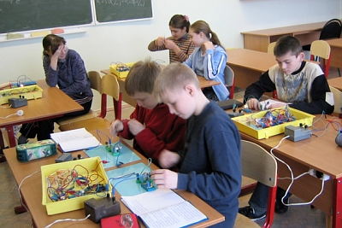
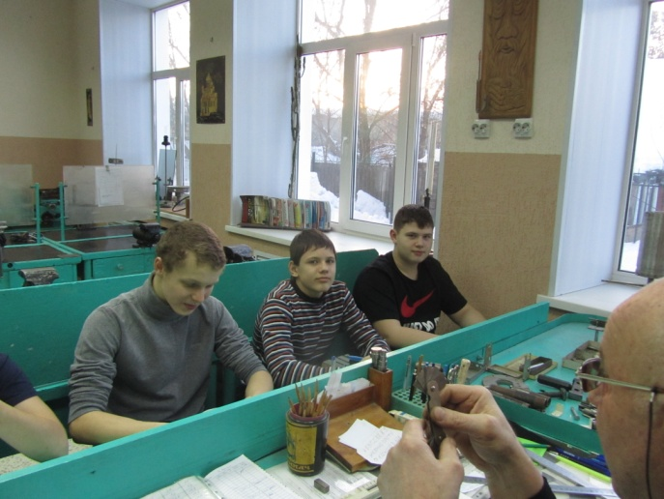
ПРОФИЛЬНОЕ ОБРАЗОВАНИЕ
5- 7 классы: Мягкое профилирование
В рамках технологического обучения в школе введены факультативные курсы:
«Информатика и ИКТ»;
«Проектная деятельность»;
«Проектная деятельность в физико-математических науках»;
«Робототехника» (с сентября 2015 года через внеурочную занятость);
«Юный токарь»;
8-9 классы: Предпрофиль
«Юный токарь»;
«Проектная дятельность»;
«Физика в задачах»;
«Робототехника»;(с сентября 2015 года)
«Компьютерная графика»
«Юный токарь»;

Slide 59
Проблемные моменты деятельности | Перспективы работы
Еще недостаточный уровень функционирования по-настоящему инновационной образовательной среды, единичные результаты участия школьников и педагогов в проектах и конкурсах технической направленности. Непродуктивно используется материально-техническая база школы; неэффективно распределены часы внеурочной занятости( незначительная часть времени отводится занятиям технологического направления | продолжить работу по углублению и расширению технологического образования обучающихся, активизировать работу по привлечению одаренных детей к участию в конкурсах технологической направленности, совершенствовать работу по организации проектной деятельности через внеурочную занятость; использовать материально-техническую базу школы для развития технологического направления.

Slide 60
Развитие системы поддержки одаренных и талантливых детей
в рамках реализации программы
«Одаренные дети»
в 2014-2015 учебном году
95 конкурсов для учащихся
-Муниципального уровня 25
-Регионального уровня 5
-Всероссийского уровня 26
-Международного уровня 4
-Спортивные соревнования 10

Slide 61
Одаренные дети
Уч.год | Количество детей- победителей и призеров по уровням |  |  | Всего одаренных детей | Количество педагогов, подготовивших победителей и призеров |  |  | Всего учителей, подготовивших одаренных детей
 | Начальное общее образование | Основное общее образование | Средне общее образование |  | Начальное общее образование | Основное общее образование | Средне общее образование
2013-2014 | - | - | 1 | 1 |  |  | 1 | 1
2014-2015 | 1 | 1 | 2 | 4 | 1 | 1 | 1 | 3

Slide 62
Отчет о проведении Всероссийской олимпиады за три года
Наименование показателей | Количество участников |  |  | Победители и призеры
 | 2012 | 2013 | 2014 | 2012 | 2013 | 2014
Школьный | 118 | 124 | 146 | 44 | 42 | 56
Муниципальный | - | 9 | 12 | - | 1 | 2
Региональный | - | 1 | 3 | - | 1 | 1
Стрельцова Анастасия – победитель олимпиады по ОБЖ (2014 всероссийский уровень)
Утина Анастасия – 2 место в олимпиаде по ОБЖ (2015 региональный уровень)
Алейникова Анжелика – 5 место в олимпиаде по ОБЖ (2015 региональный уровень)

Slide 63
Олимпиада школьников «Будущие исследователи – будущее науки »
( январь 2015г. ПГУ)
Ученики нашей школы под руководством учителей математики и физики успешно прошли заочный тур олимпиады
№ | Фамилия, имя | Предмет | Класс | Кол-во баллов
1 | Корягина Татьяна | математика | 10 | 100
2 | Копылова Яна | математика | 10 | 100
3 | Хомяков Тарас | математика | 9 | 96
4 | Калашникова Ирина | математика | 9 | 85
5 | Хайрова Алсу | математика | 8 | 92
6 | Антонян Сюзанна | физика | 7 | 85
7 | Коннов Илья | физика | 7 | 85

Slide 64
Проблемные моменты деятельности | Перспективы работы
1.Низкий уровень подготовки выступающих по предметам естественно- научного цикла, иностранному языку. 2 задания школьног уровня не соответствуют уровню олимпиадных заданий. 3.Подготовка к олимпиадам носит не системный характер, уровень подготовки обучающихся низкий. 4. Отсутствие методической поддержки по данной проблеме. 5.Недостаточный контроль со стороны администрации за работой МО учителей-предметников в плане подготовки к школьному и муниципальному этапам. 6.Формальный набор учащихся в команду олимпиадников, | 1. Составить банк интеллектуально способных детей по каждой параллели каждого предмета. 2. Руководителям МО продиагностировать банк заданий олимпиадного характера. 3. Начинать подготовку к олимпиаде с начала учебного года и вести ее систематически. 4.Открыть курсы по выбору для развития творческих способностей детей и открыть отряды для одаренных детей на период зимнего и летнего лагеря. 5.Составить индивидуальную программу подготовки к олимпиаде для каждого учащегося, отражающую его специфическую траекторию движения от незнания к знанию, от практики до творчества. 6.Через внеурочную и урочную деятельность уделить внимание совершенствованию и развитию у детей экспериментальных навыков, умений применять знания в нестандартной ситуации, самостоятельно моделировать свою поисковую деятельность при решении экспериментальных задач. 7.При подготовке к олимпиаде учителю использовать все имеющиеся в его распоряжении возможности: уроки-эксперименты, уроки -практикумы, эксперимент в школьном кабинете и т. д .

Slide 65
Результаты НПК школьников
Годы | Секция | Класс | Поощрение
2012 | «Малая Родина» | 4Б | Номинация «Практическая значимость»
2013 | Литература | 8Б | Номинация «Наша надежда»
2014 | Математика «Я исследую мир» | 11А 3А | Номинация «Метапредметный характер исследования» 3 место
2015 | «Я исследую мир» «Вместе весело шагать» «Что было до нас» Биология Математика Лингвистика | 4А 3Б | Лауреаты и номинанты , участники

Slide 66
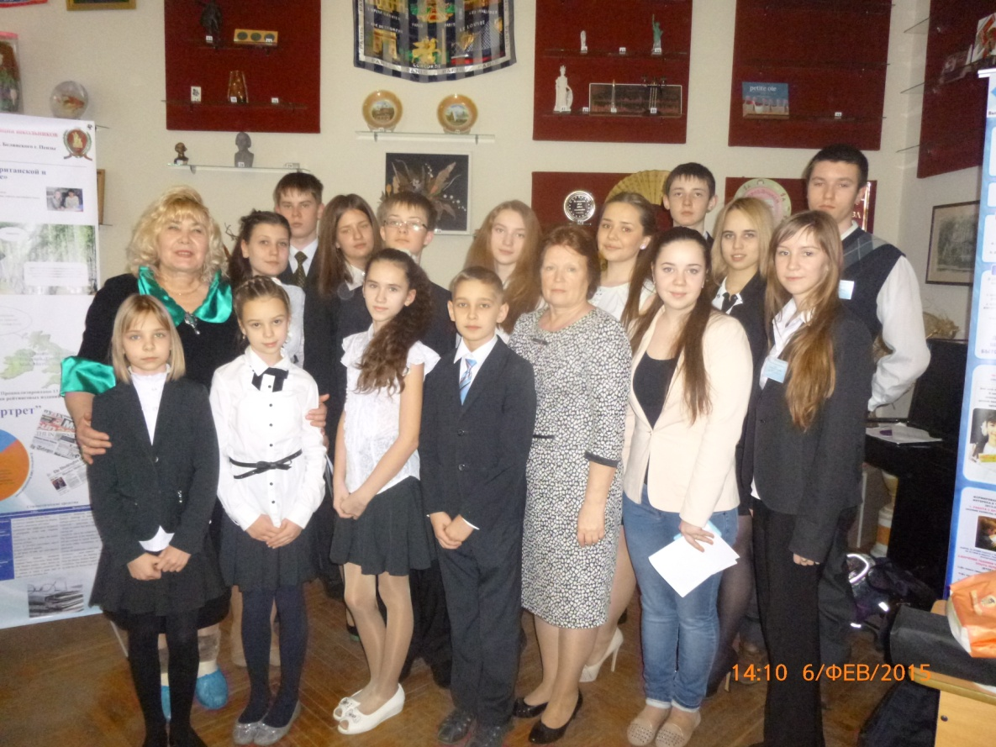
XIX научно–практическая конференция школьников города Пензы
(6 февраля 2015г.)
Название секции | Кол-во работ | Кол-во участников
Вместе весело шагать (нач.кл.) | 1 | 2
Что было до нас? (нач.кл.) | 1 | 2
Математика | 2 | 4
70 летию Великой Победы посвящается | 2 | 4
социальные проекты | 3 | 4
биология | 1 | 2
Лингвистика (ин. яз.) | 1 | 2
Итого: | 11 | 20

Slide 67
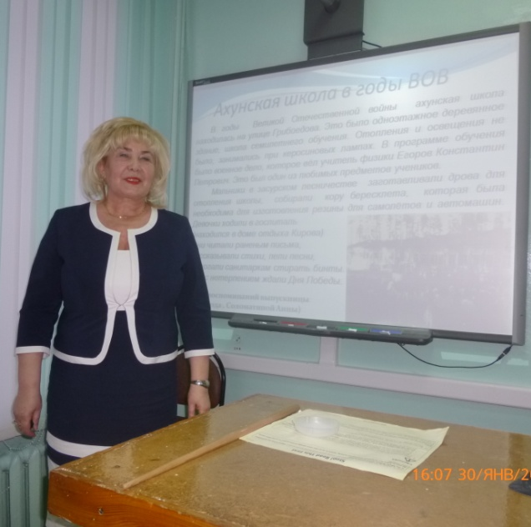
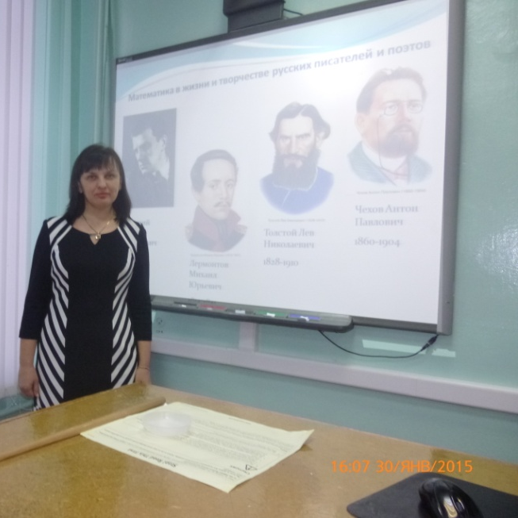
VI Межрегиональная научно-практическая конференция учителей «Актуальные проблемы обучения физико-математического и естественнонаучным дисциплинам в школе и вузе» (30 января 2015г.)
Творческая группа учителей в составе: Стригина Л.М., Крупина Н.К., учителя математики, Стригина И.В. учитель русского языка и литературы представили проект «Воспитательные возможности математики в истории и культуре русского народа».
Исследования будут опубликованы в трудах конференции

Slide 68
Результаты НПК педагогических работников
Годы | Секция | Участники | Поощрения
2012 | Начальная школа | Повалихина О.Н. – учитель начальных классов | Номинация «Практическая значимость»
2013 | Математика | Стригина Л.М. –учитель математики | II место
2014 | Математика Лаборатория здоровья | Творческая группа учителей и Обучающихся Хадина С.Н. –учитель нач. классов | Номинация «Практическая значимость» Номинация «Практическая значимость»
2015 | Математика | Творческая группа учителей и обучающихся | Номинация «Практическая значимость»

Slide 69
Информация о работе творческой группы учителей: Стригиной Л.М., Крупиной Н.К., Стригиной И.В.
Год | Название конкурса | Уровень | Результаты
2013 | Конкурс творческих работ педагогов «Талантоха-3» | Россия | 2 место
2013 | Краеведческий форум «С днем рожденья! Любимый город» | Город | 2 место
2014 | Конкурс творческих работ педагогов «Талантоха-5» | Россия | 1 место
2011-2014 | Публикации в журналах | Город Россия область | «Инновации в образовании. Опыт работы» «Математика Все для учителя!» (ИГ «Основа») г. Москва, сборник статей молодых ученых и студентов ПГСХА
2015 | Публикации в журналах | Город | Печатная работа

Slide 70
Участие педагогов МО в профессиональных педагогических конкурсах, конференциях 2015 года
№ п/п | Название проекта | Учителя -участники | Уровень | Результат
1 | Конференция «Формирование здорового образа жизни» | Хадина С.Н | регион | Победитель секции
2 | Конференция «Великая Отечественная война: уроки истории и память сердца» | Брендина Н.Н.
3 | Воспитательные возможности математики в истории и культуре русского народа | Стригина Л.М Крупина Н.К. Стригина И.В. Суркова О.А. Бузякова В.А. Пахомова А.А. | городской | 1 место
4 | Воспитание и обучение на традициях и культурных ценностях русского народа | Творческая группа | Российский дистанционный конкурс творческих работ педагогов | 1 место
5 | Актуальные вопросы преподавания математики в вузе и школе» (6 региональная конференция, посвящённая 75 -летию физмата» | Стригина Л.М Крупина Н.К. Стригина И.В. | региональный | участие
6 | История Пензенской губернии в годы ВОВ | Стригина Л.М Крупина Н.К. Стригина И.В. Коржавина А, Шкандина В. | Региональный Научно-практическая-конференция краеведческого музея « Победа далёкая и близкая» | участие

Slide 72
Основные направления работы школы в 2014– 2015 учебном году
Проект №1 . «Дробно-рейтинговая оценка»
Проект № 2. «Оценка по поведению»
Проект № 3. «Организация предпрофильной работы по технологическому направлению.»
Проект № 4: «Читающая школа»
Проект № 5: Реализация программ «Успешный ученик» и « Самый классный класс».
Проект № 6: Создание проектной лаборатории «Созидание и творчество».
Проект № 7: «Обучение через предпринимательство»

Slide 73
проблемы | родители |  | педагоги | администраторы
 | (психолого-педагогический, методический и административный аспекты)
 | -недостаток информации для родителей в плане четкой проработки критериев с родителями, посещение уроков родителями, тренинги на родительских собраниях, -нужна основательная психолого-педагогическая поддержка для детей с высокой и низкой мотивацией | Совершенствование и доведение до логического состояния положений по проектам -Четкость в определении критериев в положениях -нужна если не единая база критериев, то методические рекомендации по критериям, -сложности в критериях, разный шаг на разных предметах и типах заданий, поэтому трудно каждый раз перестраивать ребенка, - учителю надо быть хорошо подготовленным к введению системы, начинать с взаимопосещения как можно ранее, а потом внедрять самому, - использовать приемы или технологии обучения контрольно-оценочной деятельности из опыта ФГОС НОО |  | -трудно убедить родителей учеников с высоким уровнем обучения в необходимости введения проектов, таких как: «Дровная оценка», «Оценка по поведению» -есть сложности во внутришкольном контроле с точки зрения контроля самого процесса -должна быть строгая преемственность

Slide 74
Работа школьной библиотеки
 | Заказано: |  | Получено |  | % выполнения заказа
 | К-во наименований | К-во экземпляров | К-во наименований | К-во экземпляров
Начальное общее образование | 22 | 529 | 14 | 409 | 77,3 %
Основное общее образование | 38 | 626 | 25 | 561 | 89,6 %
Среднее общее образование | 8 | 104 | 4 | 61 | 58,6 %
ИТОГО: | 66 | 1259 | 43 | 1031 | 81,89 %

Slide 76
 | Наличие | Потребность | Обеспеченность на 30.06.2015
5 классы (ФГОС) | 1900 | 13 | 99,3%
6-11классы | 2953 | 583 | 83.4%
ИТОГО ПО ШКОЛЕ: | 4843 | 596 | 89,04%

Slide 77
Подписка на второе полугодие 2014 года и первое полугодие 2015 года осуществлялась на следующие периодические издания:
Вестник образования России и приложение. Комплект.
Учительская газета.
Добрая Дорога Детства.
Путешествие на зелёный свет (или Школа юного пешехода).
Отчего и почему?.
Непоседа.

Slide 78
В течение всего учебного года проводилась массовая работа и были организованы книжные выставки к календарным датам .
№№ | Мероприятия | Всего
1 | Беседы | 10
2 | Библиотечно-информационные уроки | 9
3 | Книжно-иллюстративные выставки | 6
4 | Литературные и познавательные часы | 4
5 | Крупные комплексные мероприятия: Проект «Читаем Лермонтова». Проект: «Согрей меня теплом, родной очаг». КВН по сказкам А.С. Пушкина | 3

Slide 79
Здоровьесбережение
Программа «Жить здоровым здорово»
Цель программы:
-обеспечение условий для формирования, сохранения, укрепления и коррекции здоровья учащихся,
-формирование у школьников навыков организации здорового образа жизни посредством развития здоровьесберегающей среды,
Направления:
нормализация учебной нагрузки;
проведение цикла занятий по формированию здорового образа жизни;
использование здоровьесберегающих технологий;
формирование понимания ценности здоровья, рационального питания и здорового образа жизни;
реализация продолжения программы «Здоровый образ жизни», направленной на охрану и укрепление здоровья детей;
совершенствование информационно-просветительской работы по формированию потребности в рациональном питании у обучающихся, педагогов и родителей;
модернизация системы школьного питания и технологического оборудования в столовой;
создание системы взаимосвязи и сотрудничества со всеми заинтересованными службами

Slide 80
Платные образовательные услуги:
2014 год
«Эрудит» – 39480,40
«Ступени» - 270318,78
Итого – 309799,18
2015 год
«Эрудит» - 16558,83
«Ступени» - 77426,37
Итого – 93985,2
Всего за 2014 – 2015 год – 403784,38

Slide 81
Перспективы работы в 2015-2016 году
создать систему государственно-общественного управления школой,
совершенствовать работу внутришкольной системы государственно-общественного управления,
повысить качество освоения ФГОС в начальной школе с целью обеспечения высоких показателей в основном звене,
внедрить ФГОС ООО в 5 классах,
обеспечить успешное проведение государственной (итоговой) аттестации в 9 и 11 классах,
расширить сеть платных образовательных услуг,
активизировать работу, расширить спектр направлений и увеличить результативность в проектной деятельности на всех уровнях (школьный, муниципальный, региональный),
продолжить работу по реализации технопроектов и активизировать работу по робототехнике,
реализовать внутришкольный проект, посвященный Году Литературы,
продолжить работу по повышению профессионального мастерства учителя через мастер-классы, стажировочные площадки, семинары, курсы повышения квалификации и др.,
повысить качество и результативность участия педагогов и обучающихся в конкурсах различного уровня.

Slide 82
Основные направления работы школы в 2015– 2016 учебном году
Проект №1 . «Дробно-рейтинговая оценка» - увеличение количества классов в эксперименте, совершенствование модели пошагового оценивания, мониторинг успешности. Руководитель проекта – Хадина С.Н.
Проект № 2. «Оценка по поведению» - совершенствование положения проекта, мониторинг значимости. Руководитель – Суркова О.А.
Проект № 3. «Организация предпрофильной работы по технологическому направлению». Расширение спектра услуг по данному направлению. Расширение форм сотрудничества. Увеличение контингента обучающихся. Руководители – Бузякова В.А. Бурханова М.В.
Проект № 4: «Читающая школа». Реализация программы. Руководители – Бунькова И.В, Плаксина Т. В.
Проект № 5: «Успешный ученик» и « Самый классный класс». Совершенствование положения. Руководители – Стригина Л.М., Повалихина О.Н.
Проект № 6: Работа научной лаборатории «Созидание и творчество». Реализация проектной деятельности учащихся и педагогов. Совершенствование работы научного общества школы. Руководитель – Филатова Н.Ю.
Проект № 7: «Обучение через предпринимательство». Совершенствование и реализация проекта. Руководитель – Смирнова О.А.
Проект № 8: «Стажировочная площадка «Школа молодого педагога»». Организация и реализация проекта. Руководители – Повалихина О.Н., Андреева Т.Н.
Проект № 9: «Родительские университеты». Руководитель– Зенова Н.В.

